Slide 1
Почему случаются лесные пожары
Подготовила воспитатель МК ДОУ Александровского детского сада:
Шигидина Т. П.
2017 год

Slide 2
Что такое лес? Кто его главные обитатели?

Slide 4
Роль леса в нашей жизни

Slide 17
Накормишь – живет,
Напоишь – умрет.

Slide 18
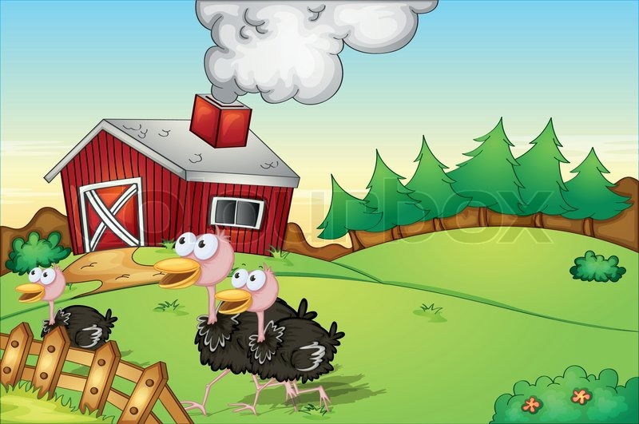
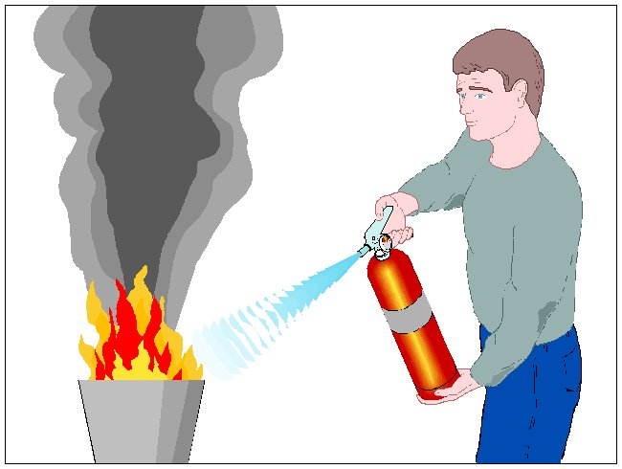
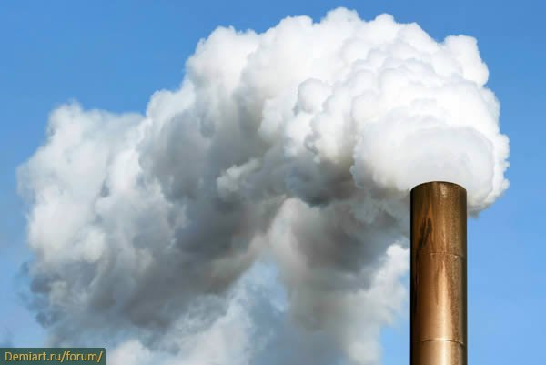
Я мохнатый, я кудрявый,
Я зимой над каждой хатой,
Над пожаром и заводом,
Над костром и пароходом.
Но нигде-нигде меня
Не бывает без огня.

Slide 19
В деревянном домике
Проживают гномики,
Все такие добряки –
Раздают всем огоньки.

